Slide 1
С ДНЕМ РОЖДЕНИЯ
ДЕД МОРОЗ!
МБДОУ ЦРР
детский сад № 15
г. Александров
Группа № 8
Воспитатель:
Рогачева И.А.

Slide 2
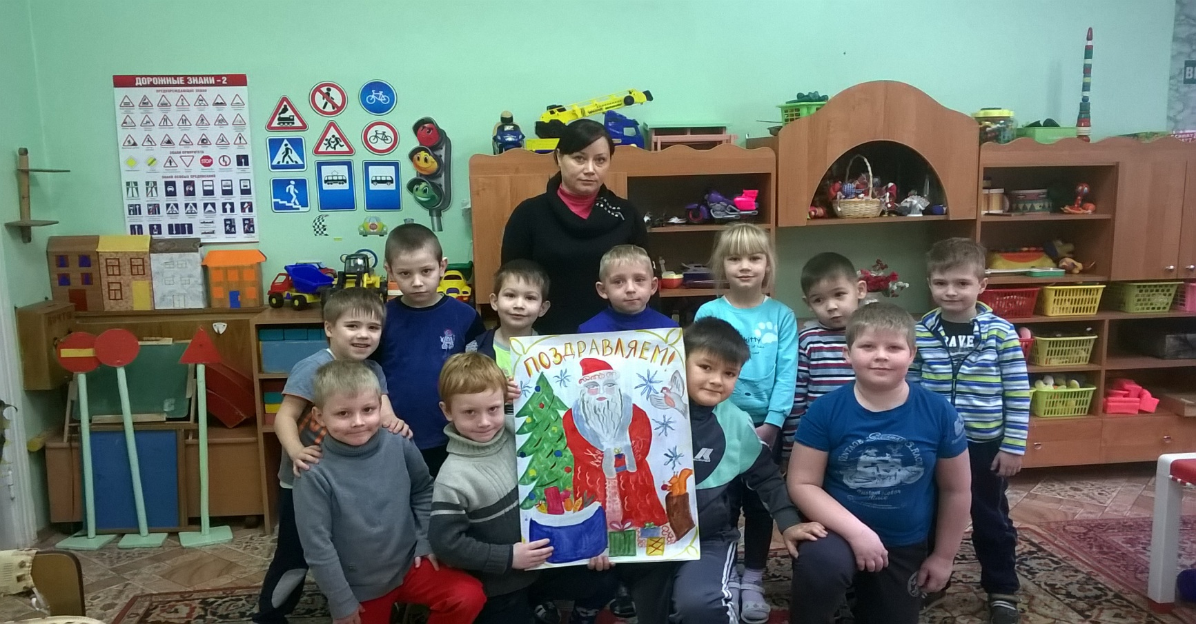
Вот такую открытку-поздравление подготовили детки для Деда Мороза!

Slide 3
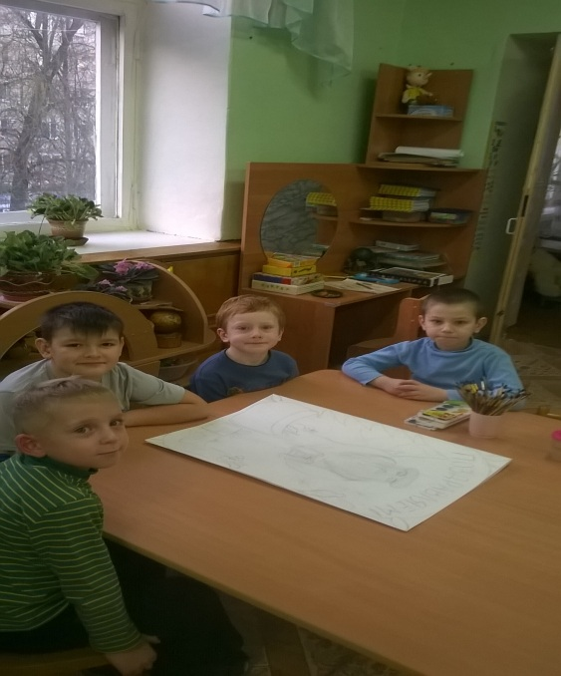
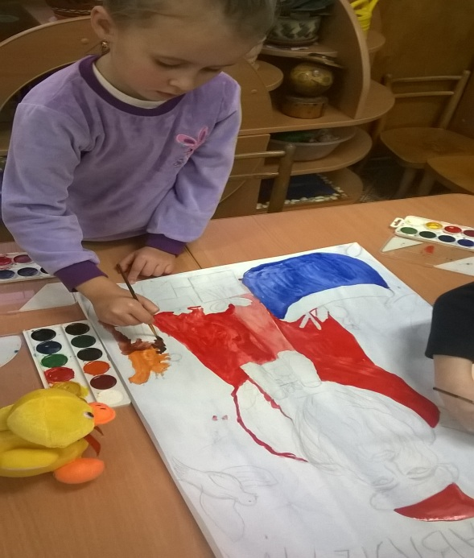
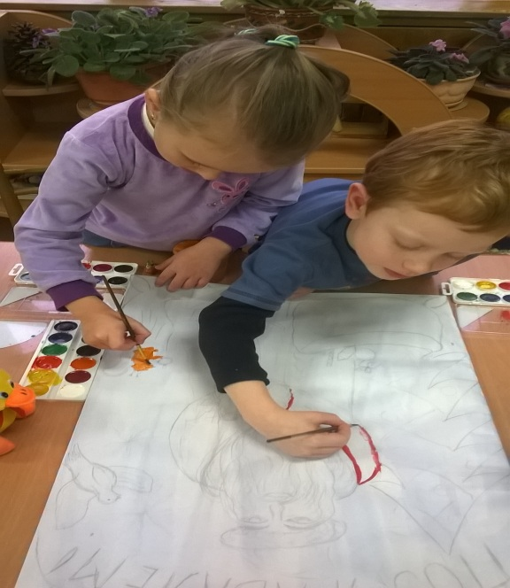
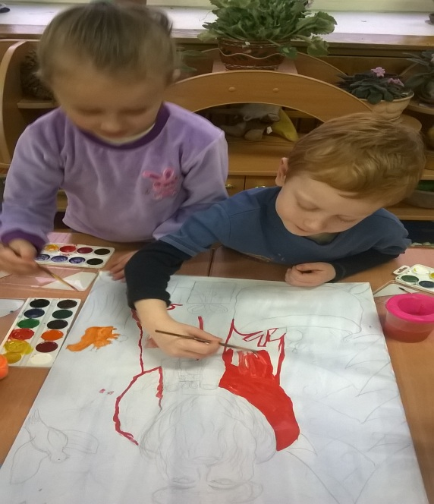
Мы очень старались, чтобы открытка получилась красивая и праздничная

Slide 4
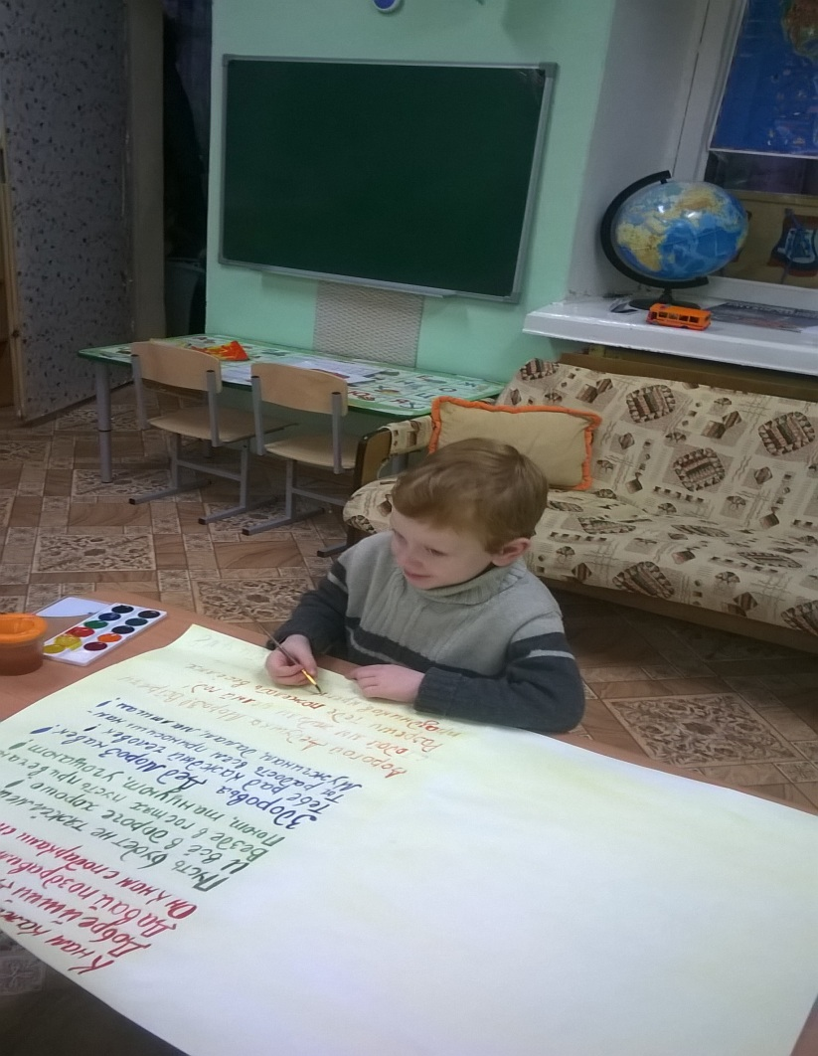
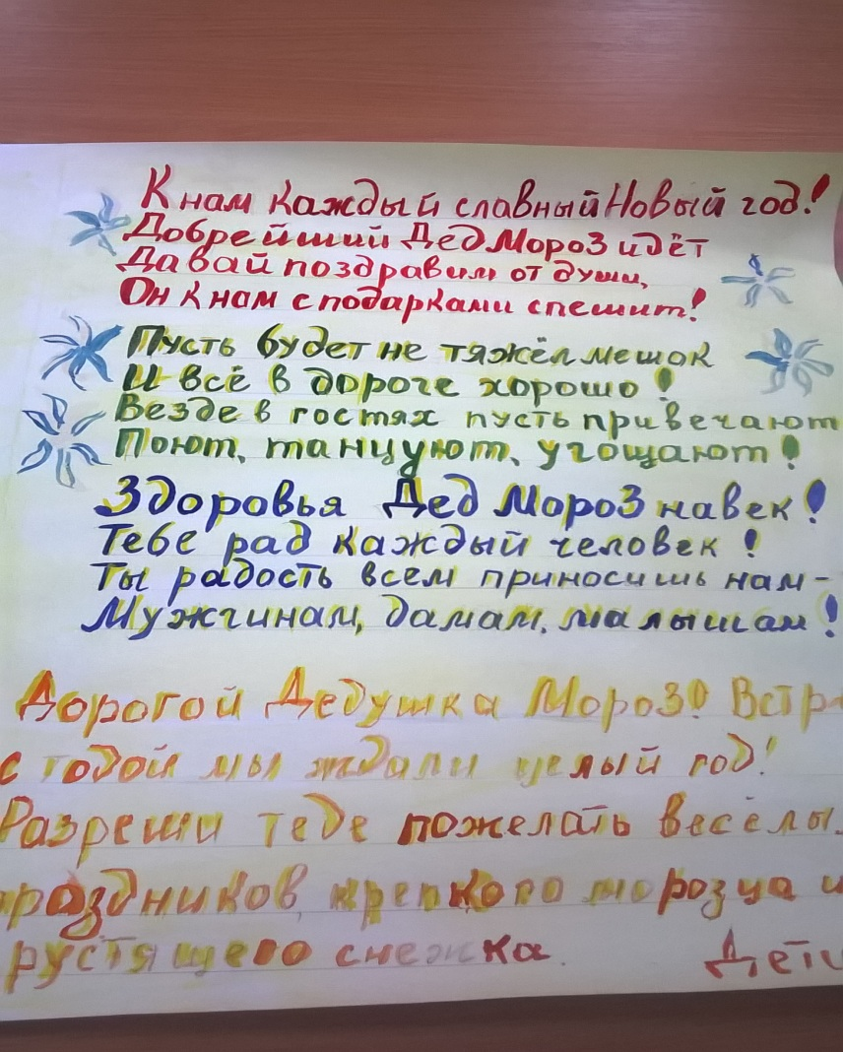
С ДНЁМ РОЖДЕНИЯ ДЕД МОРОЗ!

Slide 5
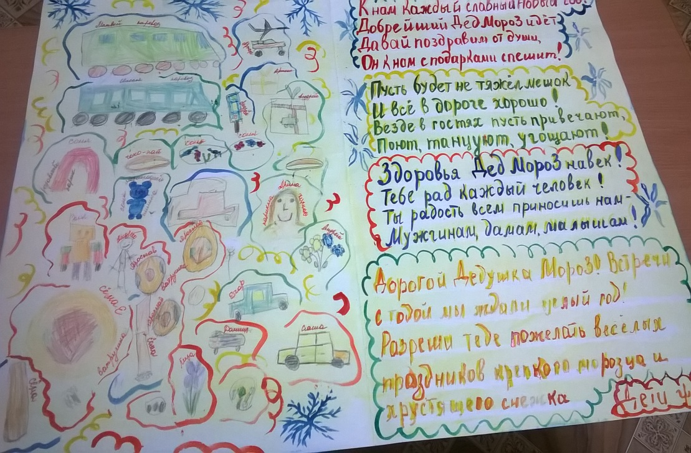
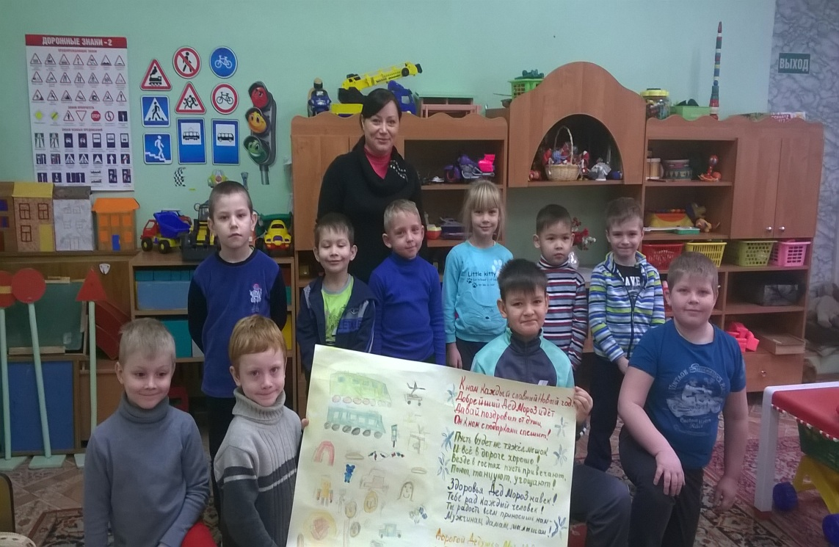
А ЕЩЕ МЫ НАРИСОВАЛИ ПОДАРКИ!

Slide 6
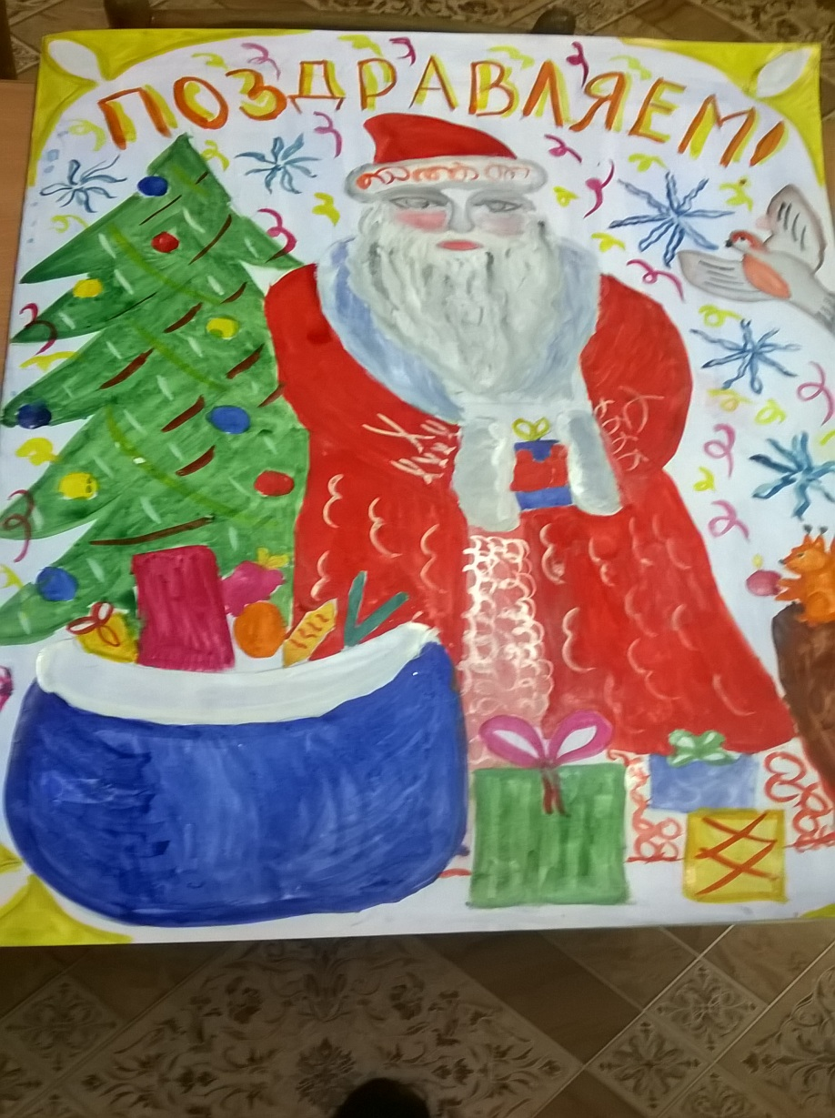
С новым Годом!

